Slide 1
Моя страница Великой Отечественной войны
11 А класс
Проект по истории
Часть вторая.
Сражения и Оружие.
Учитель Бутенко Т.В.

Slide 2
Григоренко Никита

Slide 3
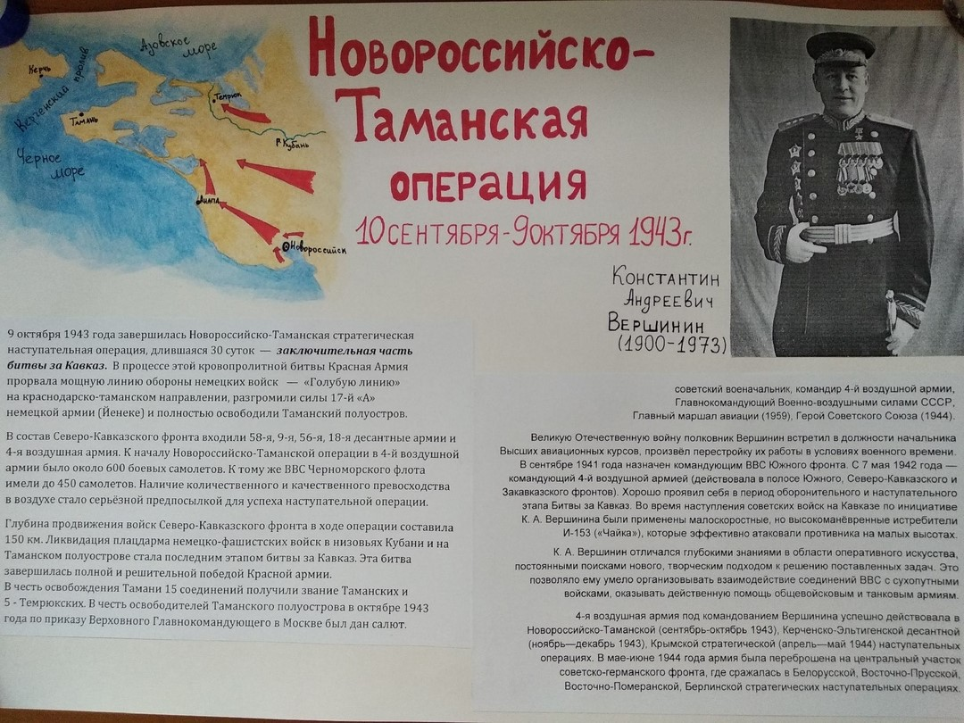
Воробьёва Анастасия

Slide 4
Лебедев Анатолий

Slide 5
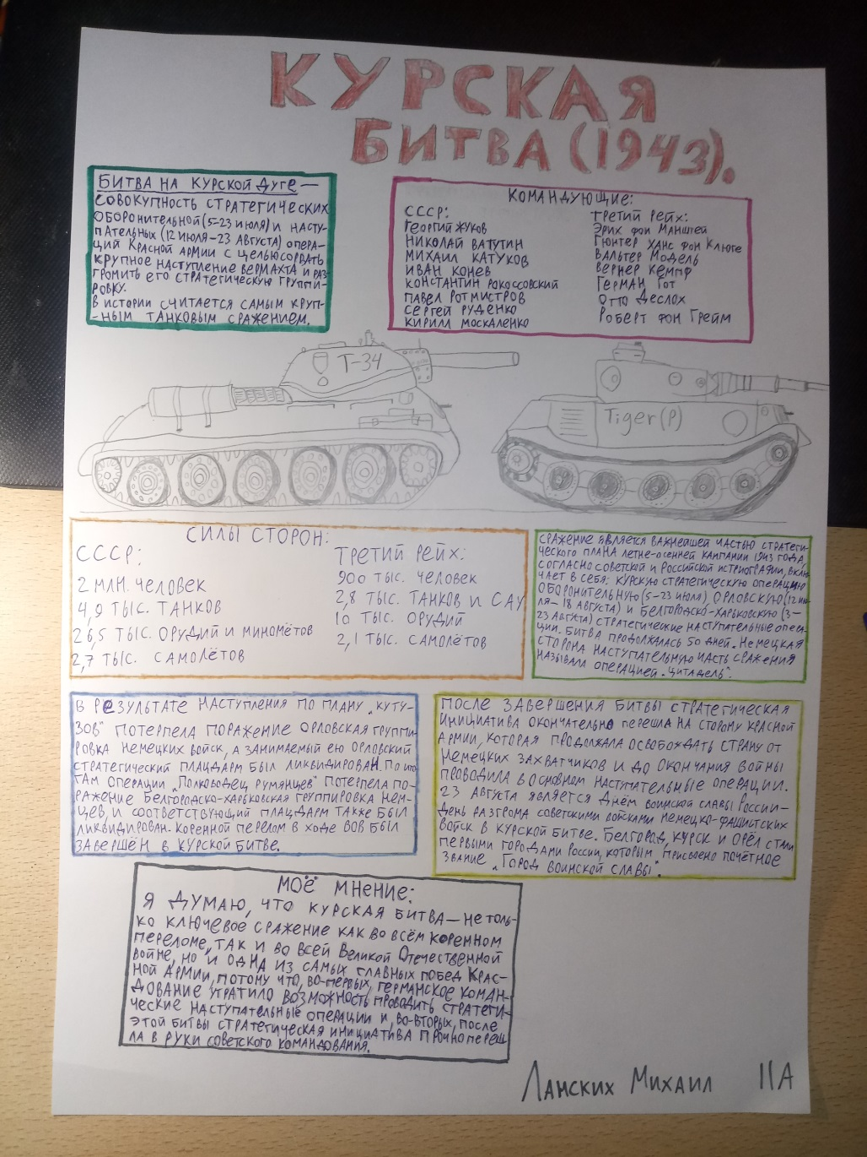
Ланских Михаил

Slide 6
Казнов-ская Ольга

Slide 7
Пашков Антон

Slide 8
Сергеев Никита

Slide 9
Пущанская Софья

